Slide 1

Я исследую мир.
Воздух.

Slide 2
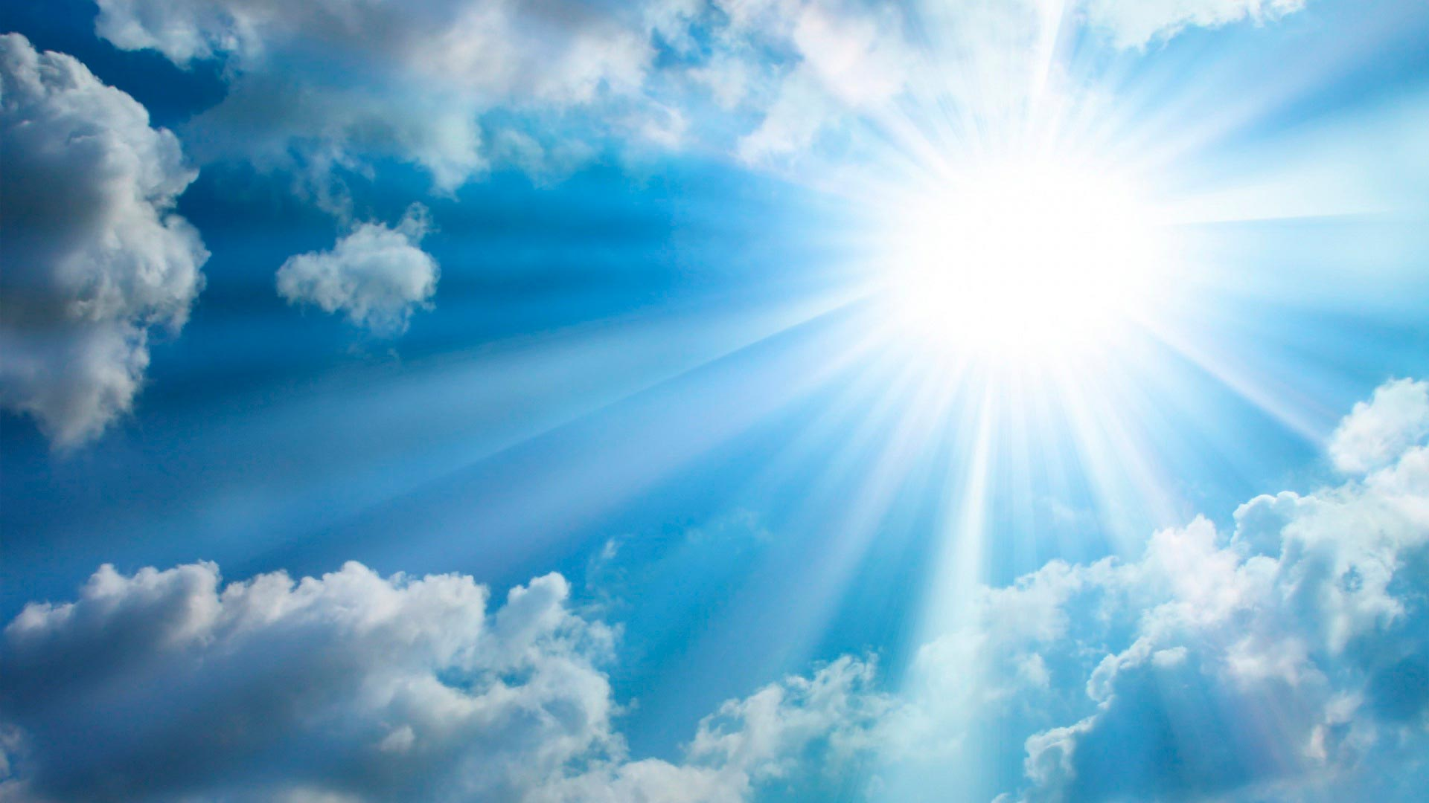

Slide 3
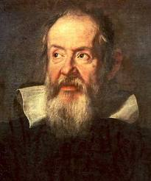
Галилео Галилей
1564-1642
итальянский ученный

Slide 4
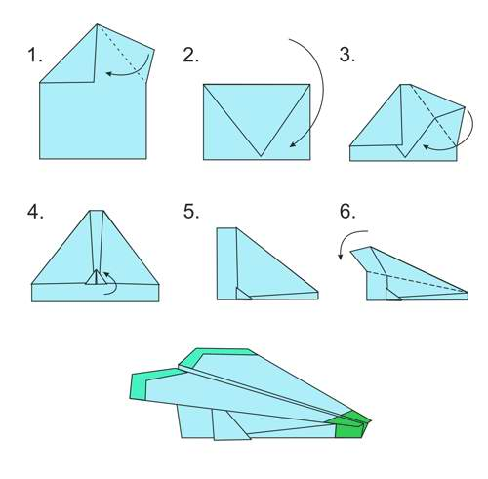

Slide 5
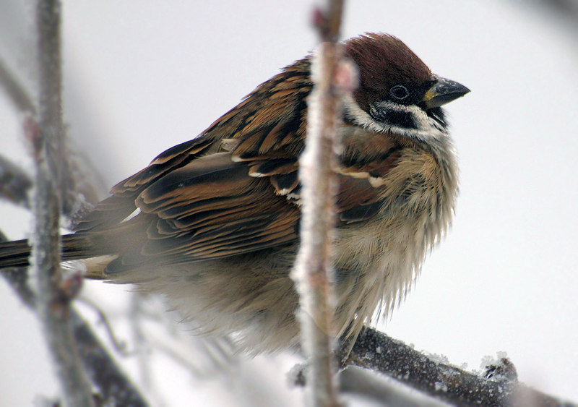

Slide 6
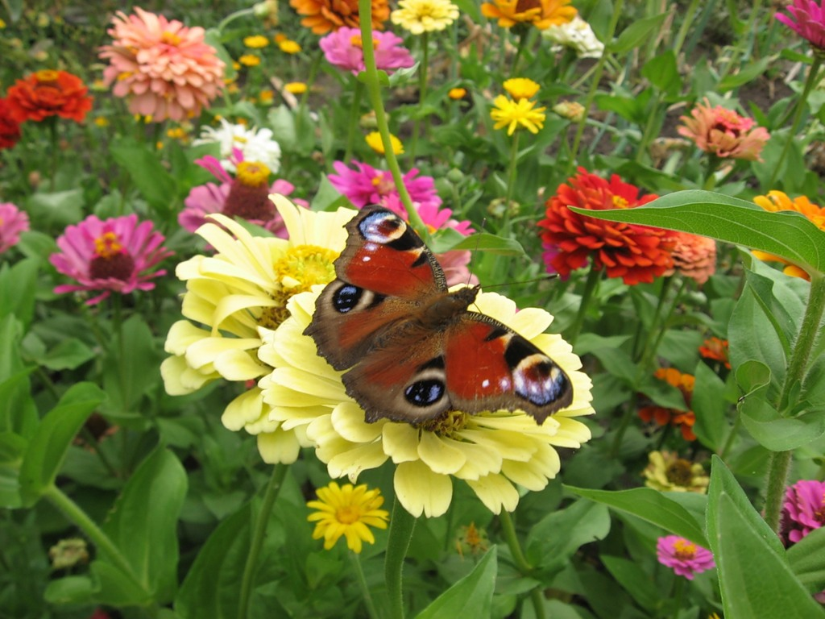

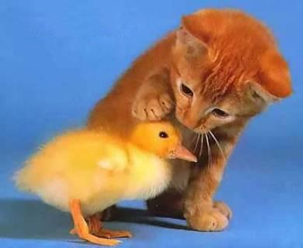
Воздух нужен людям, животным, растениям, чтобы дышать, а значит – жить.

Slide 7



